Slide 1

5
2
1
مراجعة
الدرس 4
الدرس 3
الدرس 2
الدرس 1

Slide 2






أيقونات توجيهية
توجيهات الأستاذ(ة)
تعيين تلميذ للإجابة
المرور بين الصفوف
عرض فيديو
المرور للشريحة الموالية بعد عرض الفيديو
العمل في ثنائيات

Slide 3

برمجة الأسبوع الأول
(ة)خاص بالأستاذ
الدرس 2
الدرس 1
الدرس 1
الأعداد الصحيحة الطبيعة : القسمة (2)
فصل الملايين: قراءة وكتابة
الأعداد الصحيحة الطبيعة : القسمة (1)
الدرس 4
الدرس 3
حل المسائل
الأعداد الصحيحة الطبيعة : القسمة (3)
مراجعة
مراجعة وتثبيت دروس الأسبوع

Slide 4
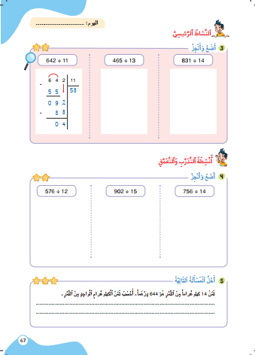
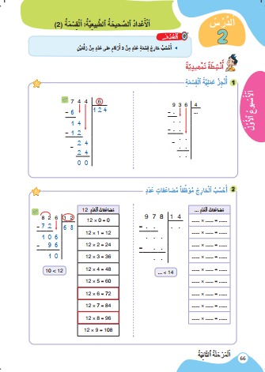
درس اليوم
(ة)خاص بالأستاذ
الأعداد الصحيحة الطبيعة : القسمة (2)

Slide 5

(ة)خاص بالأستاذ
مراحل الدرس
افتتاح الدرس
1
نمذجة
2
ممارسة موجهة
3
ممارسة مستقلة
4
اختتام الدرس
5

Slide 6
(ة)خاص بالأستاذ
عند نهاية الدرس
على الأقل 80% من المتعلمين سيكونون قادرين على:
قسمة عدد صحيح طبيعي على عدد صحيح طبيعي من رقمين

Slide 7




مرحباً سنتابع درسا جديدا

Slide 8

(ة)خاص بالأستاذ
افتتاح الدرس
1
تصحيح الواجبات المنزلية
الحساب الذهني

Slide 9

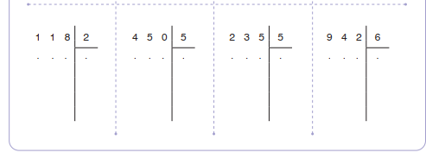
1
صححوا. لديكم دقيقة واحدة
-
-
-
-
0
059
0
090
0
047
6
1 5 7
1 1
4 5
2 3
3 4
-
1 0
-
4 5
-
2 0
-
0 3 5
3 0
0 1 8
1 8
0 0 0
-
-
-
0 0
3 5
0 4 2
0 0
0 0
0 0
0 4 2
0 0 0

Slide 10

(ة)خاص بالأستاذ

Slide 11

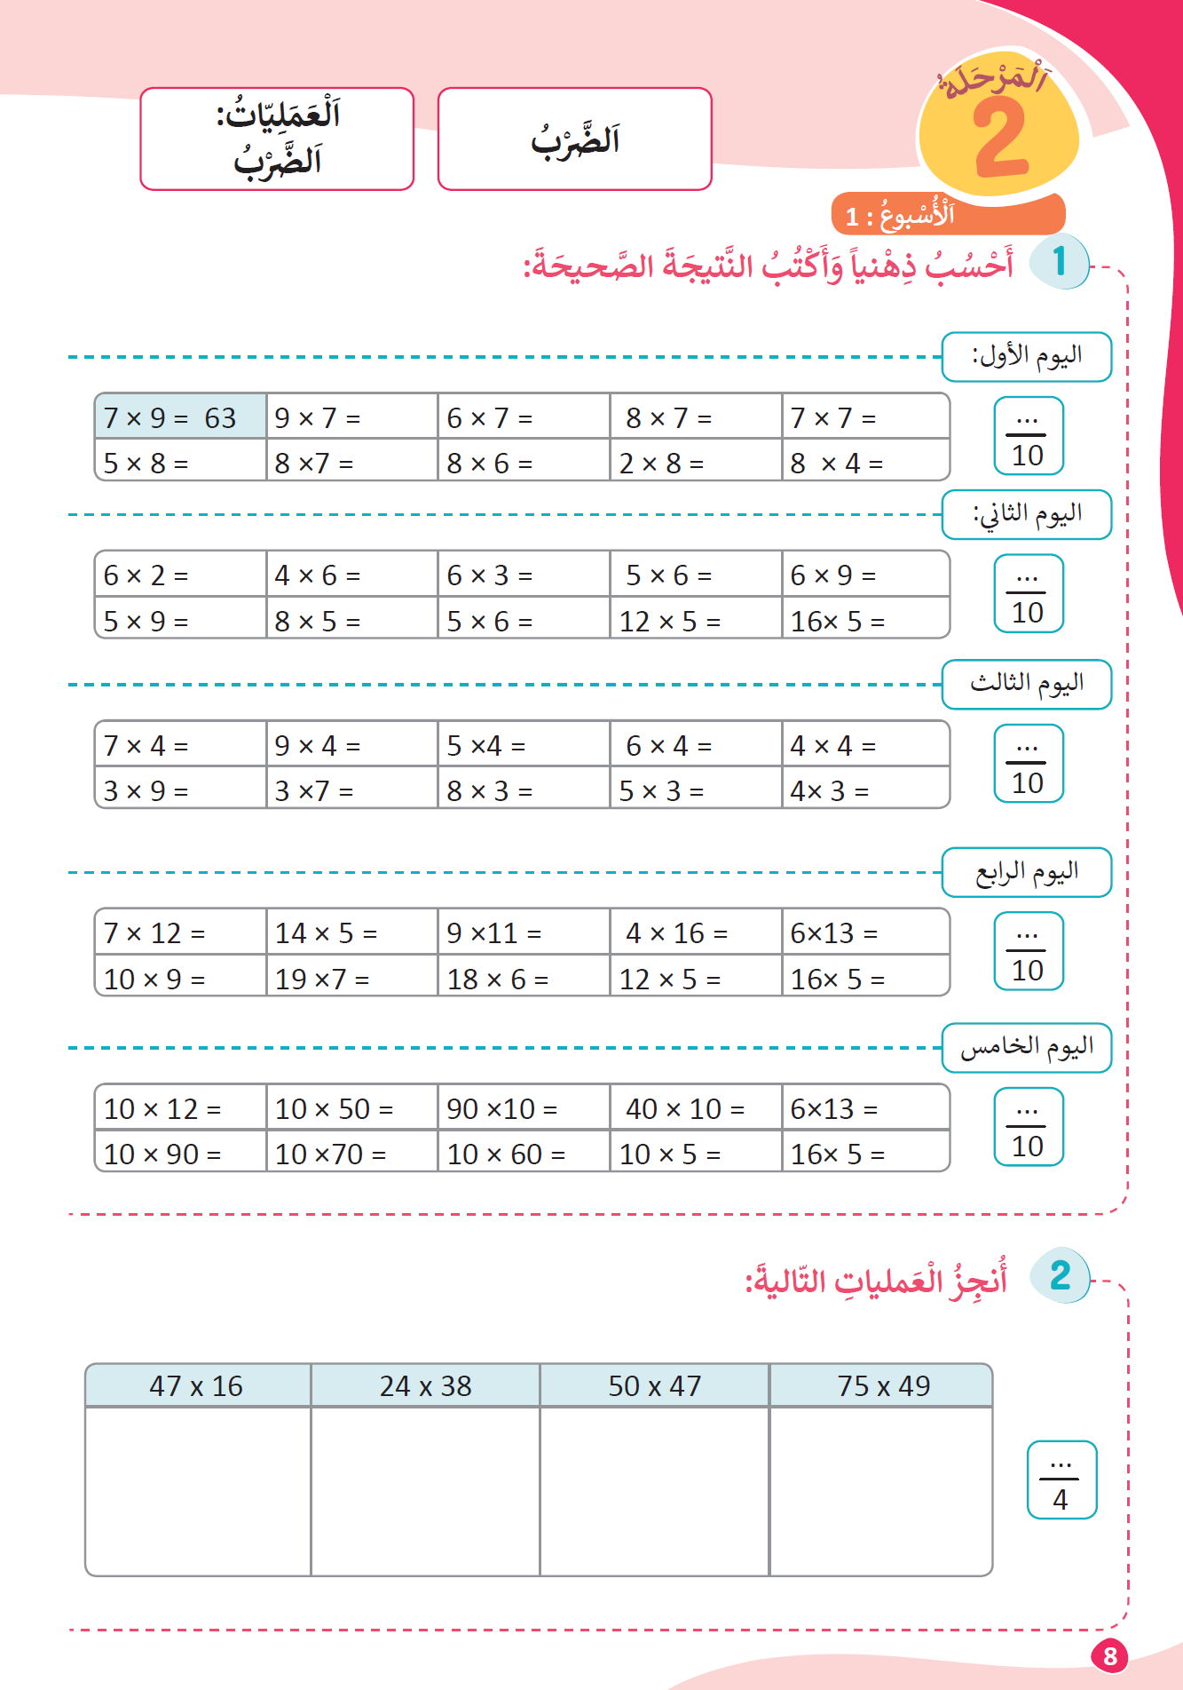
خذوا كراسات الحساب الذهني ص: 8 – أنجزوا التمرين في دقيقة

Slide 12
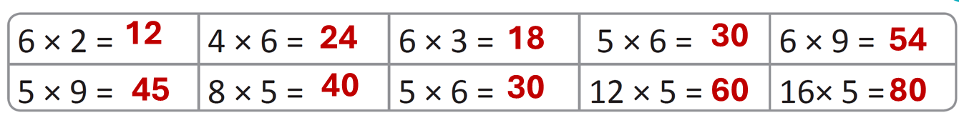
صححوا

Slide 13
(ة)خاص بالأستاذ
نمذجة
2
أضع وأنجز عملية قسمة على عدد من رقمين

Slide 14


الآن سنتعلم كيف ننجز قسمة عدد صحيح على عدد صحيح من رقمين

Slide 15
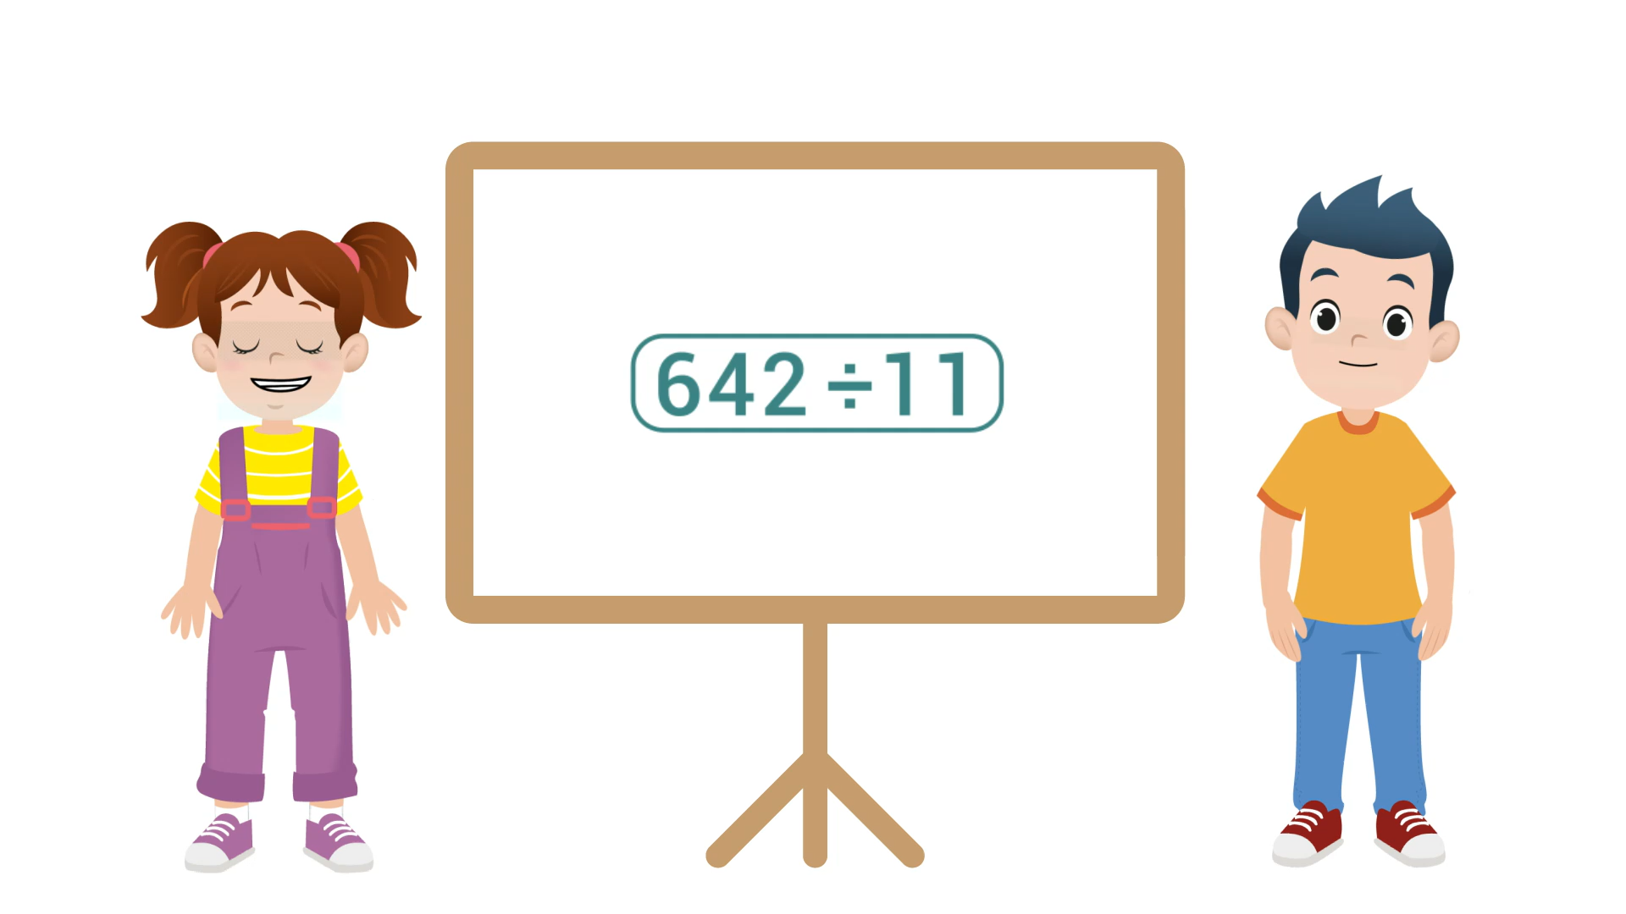
عرض فيديو النمذجة

Slide 16

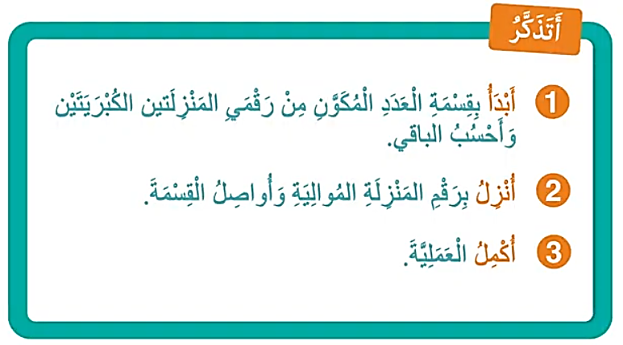
من يذكرنا بما تعلمناه؟

Slide 17
(ة)خاص بالأستاذ
الممارسة الموجهة 1
ممارسة موجهة
3
3
3
النشاط 1
النشاط 2
النشاط 3

Slide 18

خذوا ألواحكم. سنضع وننجز قسمة باتباع نفس الخطوات

Slide 19
ماذا نفعل في الخطوة الأولى؟
أكمل القسمة
3
أنزل وأواصل القسمة
2
أبدأ بقسمة المنزلتين
1
314 ÷ 12

Slide 20
ضعوا العملية التالية
أكمل القسمة
3
أنزل وأواصل القسمة
2
أبدأ بقسمة المنزلتين
1
314 ÷ 12

Slide 21
اكتبوا خارج وباقي قسمة 31 على 12
أكمل القسمة
3
أنزل وأواصل القسمة
2
أبدأ بقسمة المنزلتين
1
314 ÷ 12
3 1 4
1 2

Slide 22
ارفعوا الألواح

Slide 23
نصحح. من يقوم إلى السبورة ليشرح الجواب
أكمل القسمة
3
أنزل وأواصل القسمة
2
أبدأ بقسمة المنزلتين
1
314 ÷ 12
3 1 4
1 2
-
2 4
0 7
2

Slide 24
ماذا نفعل في الخطوة الثانية؟
أكمل القسمة
3
أنزل وأواصل القسمة
2
أبدأ بقسمة المنزلتين
1
314 ÷ 12
3 1 4
1 2
-
2 4
0 7
2

Slide 25
ننزل بالوحدات
أكمل القسمة
3
أنزل وأواصل القسمة
2
أبدأ بقسمة المنزلتين
1
314 ÷ 12
3 1 4
1 2
-
2 4
0 7
2

Slide 26
ماذا نفعل في الخطوة الثالثة؟
أكمل القسمة
3
أنزل وأواصل القسمة
2
أبدأ بقسمة المنزلتين
1
314 ÷ 12
3 1 4
1 2
-
2 4
0 7 4
2

Slide 27
أكملوا القسمة على الألواح
أكمل القسمة
3
أنزل وأواصل القسمة
2
أبدأ بقسمة المنزلتين
1
314 ÷ 12
3 1 4
1 2
-
2 4
0 7 4
2

Slide 28
ارفعوا الألواح

Slide 29
نصحح، من يقوم إلى السبورة ليشرح لنا الخطوة الثالثة؟
أكمل القسمة
3
أنزل وأواصل القسمة
2
أبدأ بقسمة المنزلتين
1
314 ÷ 12
3 1 4
1 2
-
2 4
0 7 4
7 2
0 2
2 6
-

Slide 30
(ة)خاص بالأستاذ
الممارسة الموجهة 1
ممارسة موجهة
3
3
3
النشاط 1
النشاط 2
النشاط 3

Slide 31
خذوا الألواح؛ ضعوا وأنجزوا القسمة
587 ÷ 19

Slide 32
ارفعوا الألواح

Slide 33
نصحح، من يقوم ليشرح لنا الخطوات
587 ÷ 19
5 8 7
1 9
-
5 7
0 1 7
0 0
1 7
3 0
-

Slide 34
(ة)خاص بالأستاذ
الممارسة الموجهة 1
ممارسة موجهة
3
3
3
النشاط 1
النشاط 2
النشاط 3

Slide 35
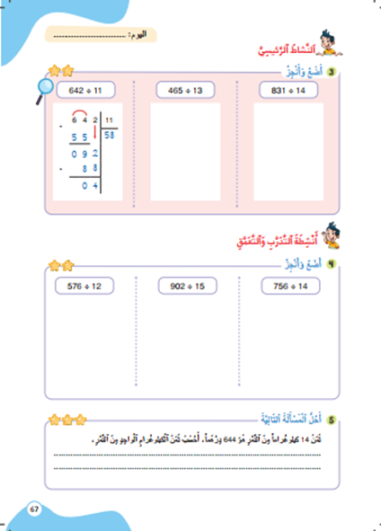
الآن خذوا كراساتكم الصفحة النشاط 3 صفحة 67

Slide 36
لديكم دقيقتان للإنجاز؛ سأمر بين الصفوف لمساعدتكم؛
2

Slide 37
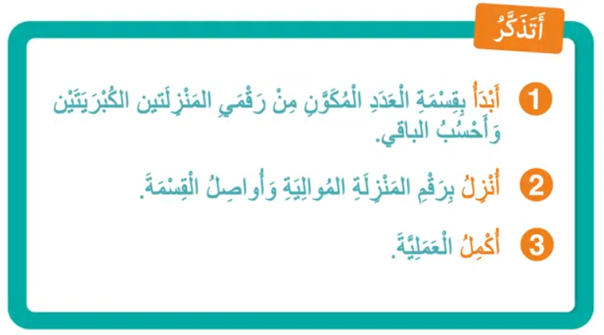
الآن؛ ستشتغلون في ثنائيات
كل واحد يقارن إنجازه مع إنجاز زميله. تأكدوا أنكم اتبعتم الخطوات بشكل سليم.

Slide 38
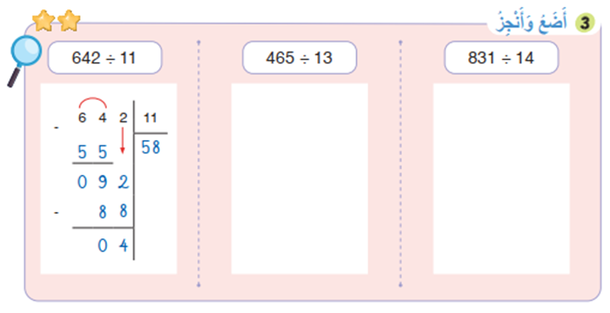
صححوا
8 3 1
1 4
4 6 5
1 3
-
7 0
1 3 1
1 2 6
0 0 5
-
3 9
0 7 5
6 5
1 0
5 9
3 5
-
-

Slide 39
(ة)خاص بالأستاذ
ممارسة مستقلة
4
أنجز بمفردي

Slide 40
خذوا الكراسات صفحة 67 وأنجزوا النشاط 4. لديكم 5 دقائق
سأمر بين الصفوف لأقدم المساعدة إليكم وأدون ملاحظاتي في كراساتكم
5

Slide 41
صححوا على كراساتكم
5 7 6
1 2
9 02
1 5
7 5 6
1 4
-
4 8
0 9 6
9 6
0 0
-
9 0
0 0 2
0 0
0 2
-
7 0
0 5 6
5 6
0 0
4 8
6 0
5 4
-
-
-

Slide 42
انتبهوا جيدا! في المنزل، ستنجزون الأنشطة المتبقية على كراساتكم :
في الحصة القادمة سأختار أحدكم لتصحيح النشاط.

Slide 43
إلى اللقاء. في الحصة القادمة، سنقوم بتصحيح الأنشطة المنجزة في المنزل.

Slide 44


بناء على إنجازات المتعلمين خلال الممارسة المستقلة

